Slide 1
CUDA开启的GPU编程
by 彭于斌（@archibate）
往期录播：https://www.bilibili.com/video/BV1fa411r7zp
课程PPT和代码：https://github.com/parallel101/course

Slide 2
第0章：Hello, world!

Slide 3
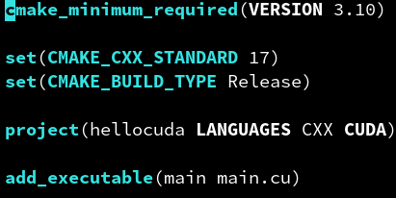
CMake 中启用 CUDA
最新版的 CMake，只需在 LANGUAGES 后面加上 CUDA 即可启用。
然后在 add_executable 里直接加你的 .cu 文件，和 .cpp 一样。

Slide 4
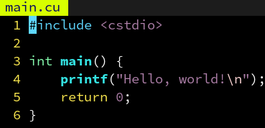
CUDA 编译器兼容 C++17
CUDA 的语法，基本完全兼容 C++。包括 C++17 新特性，都可以用。甚至可以把任何一个 C++ 项目的文件后缀名全部改成 .cu，都能编译出来。
这是 CUDA 的一大好处，CUDA 和 C++ 的关系就像 C++ 和 C 的关系一样，大部分都兼容，因此能很方便地重用 C++ 现有的任何代码库，引用 C++ 头文件等。
host 代码和 device 代码写在同一个文件内，这是 OpenCL 做不到的。

Slide 5
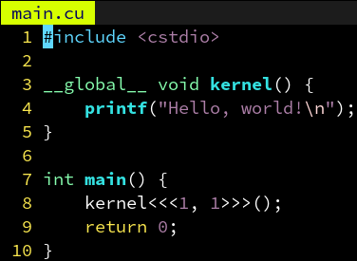
编写一段在 GPU 上运行的代码
定义函数 kernel，前面加上 __global__ 修饰符，即可让他在 GPU 上执行。
不过调用 kernel 时，不能直接 kernel()，而是要用 kernel<<<1, 1>>>() 这样的三重尖括号语法。为什么？这里面的两个 1 有什么用？稍后会说明。
运行以后，就会在 GPU 上执行 printf 了。
这里的 kernel 函数在 GPU 上执行，称为核函数，用 __global__ 修饰的就是核函数。

Slide 6
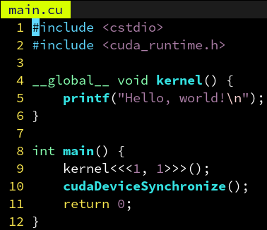
没有反应？同步一下！
然而如果直接编译运行刚刚那段代码，是不会打印出 Hello, world! 的。
这是因为 GPU 和 CPU 之间的通信，为了高效，是异步的。也就是 CPU 调用 kernel<<<1, 1>>>() 后，并不会立即在 GPU 上执行完毕，再返回。实际上只是把 kernel 这个任务推送到 GPU 的执行队列上，然后立即返回，并不会等待执行完毕。
因此可以调用 cudaDeviceSynchronize()，让 CPU 陷入等待，等 GPU 完成队列的所有任务后再返回。从而能够在 main 退出前等到 kernel 在 GPU 上执行完。

Slide 7
第1章：线程模型

Slide 8
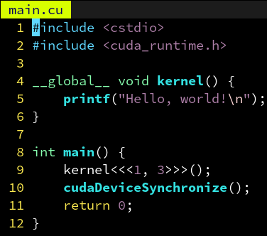

三重尖括号里的数字代表什么意思？
刚刚说了 CUDA 的核函数调用时需要用 kernel<<<1, 1>>>() 这种奇怪的语法，这里面的数字代表什么意思呢？
不妨把 <<<1, 1>>> 改成 <<<1, 3>>> 试试看。你会看到 Hello, world! 打印了三遍！
原来，三重尖括号里的第二个参数决定着启动 kernel 时所用 GPU 的线程数量。
GPU 是为并行而生的，可以开启很大数量的线程，用于处理大吞吐量的数据。

Slide 9
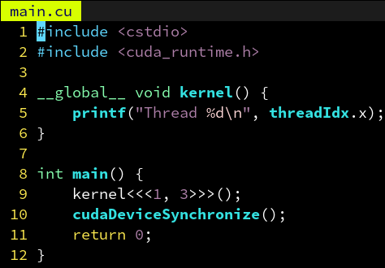

获取线程编号
可以通过 threadIdx.x 获取当前线程的编号，我们打印一下试试看。
可以看到线程编号从0开始计数，打印出了0，1，2。这也是我们指定了线程数量为 3 的缘故。
等等，为什么后面有个 .x？稍后再说明。

Slide 10
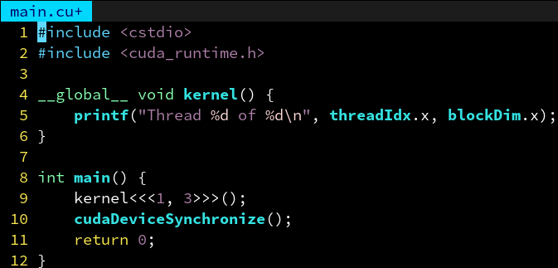

获取线程数量
还可以用 blockDim.x 获取当前线程数量，也就是我们在尖括号里指定的 3。
可是为什么叫 blockDim？我觉得应该叫 threadNum 才比较合理？
小彭老师也这么觉得，可能是历史遗留下来的问题，就不追究了。

